Slide 1

编号：
CCD视觉检测设备要求
安路普（北京）汽车技术有限公司
Airlop （Beijing）Automotive Technology Co.,LTD
Version 1.0

Slide 2

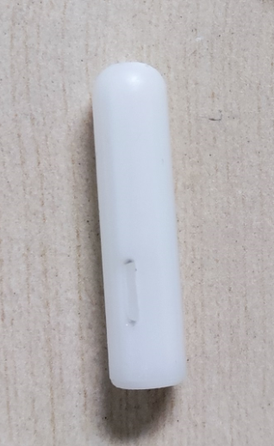
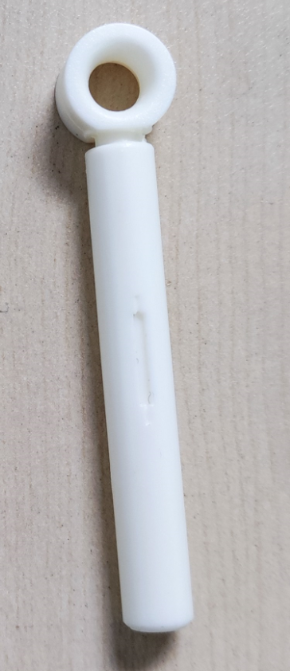
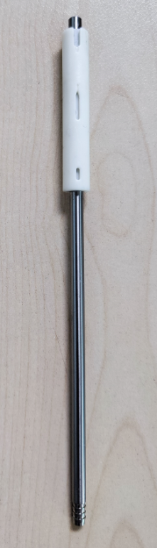
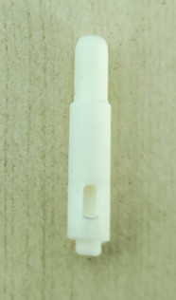
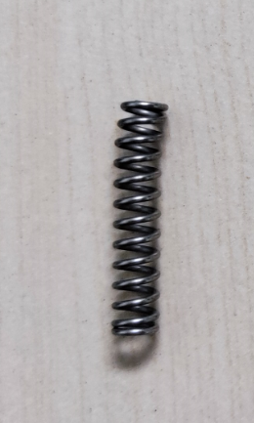
▋▍1.检测产品
序号 | 零件号 | 零件名称 | 图片
1 | BPC0010063 | 速降阀芯
2 | BPC0010160 | 轻卡气阀阀杆
3 | BPC0010083 | VDC阀杆
4 | BPC0010201 | 腰托阀芯
5 | BSP0010054 | 手柄弹簧

Slide 3
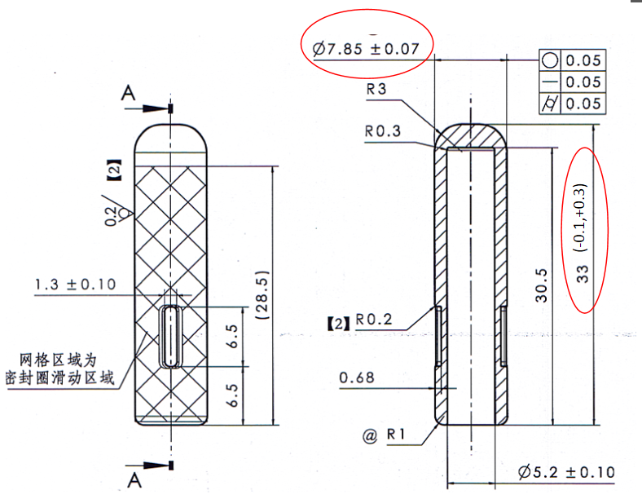
▋▍2.检测要求
检测产品：1#
材质：POM
检测项目：
所有红色标记的尺寸

Slide 4
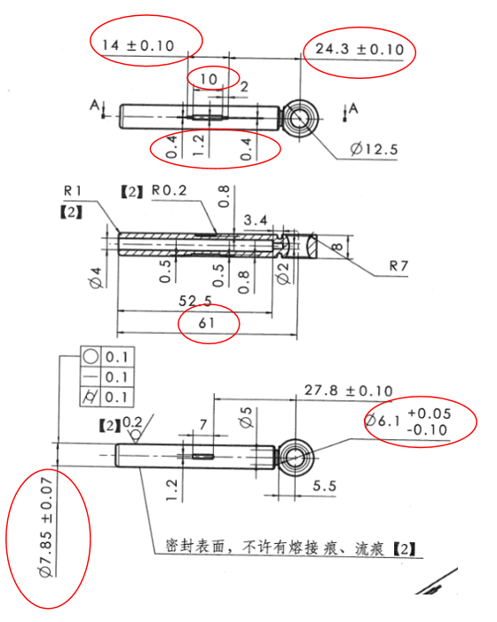
▋▍2.检测要求
检测产品：2#
材质：POM
检测项目：
所有红色标记的尺寸

Slide 5
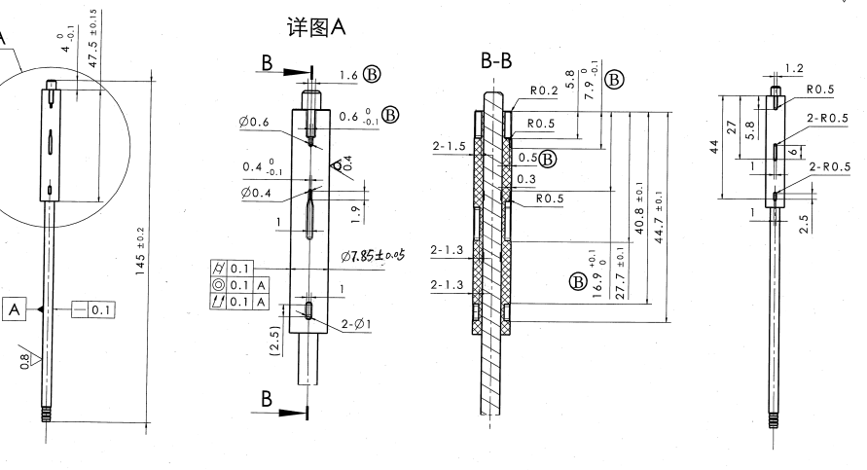
▋▍2.检测要求
检测产品：3#
材质：POM
检测项目：
所有红色标记的尺寸

Slide 6
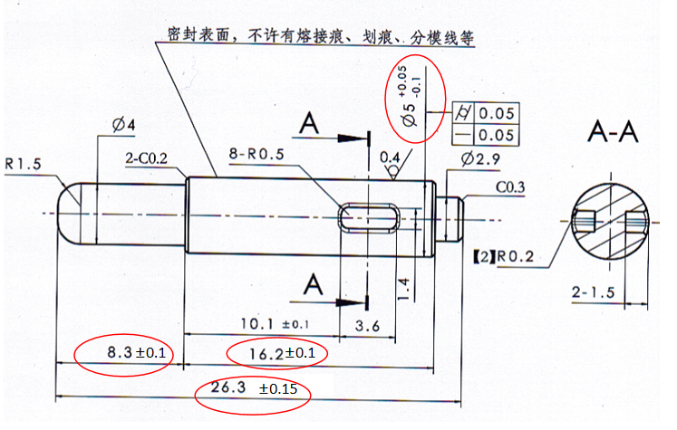
▋▍2.检测要求
检测产品：4#
材质：POM
检测项目：
所有红色标记的尺寸

Slide 7
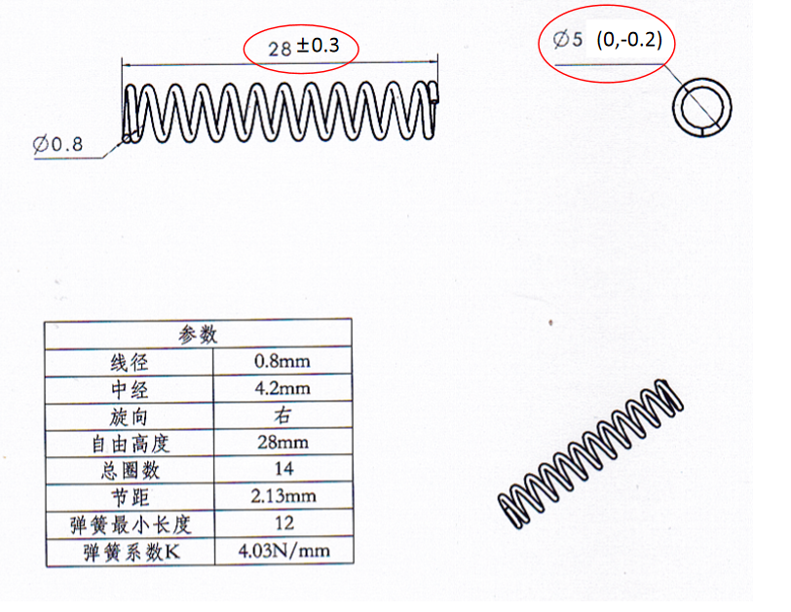
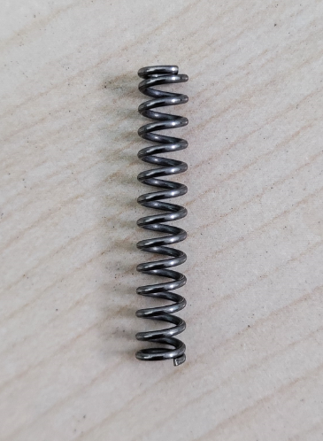
▋▍2.检测要求
检测产品：5#
材质：不锈钢/弹簧钢
检测项目：
所有红色标记的尺寸
螺旋弹簧螺距均匀度
螺旋弹簧直线度

Slide 8
▋▍3.设备要求
一台设备可兼容以上5款产品。
所有上料均自动上料。
检验效率不低于150件/min
检验合格和不合格的产品可自动分离、储存。

Slide 9



THANK YOU

